Slide 1
Bilderkennung mit OpenCV
Jens Windisch (1970362)
Markus Cöllen (1971211)

Slide 2
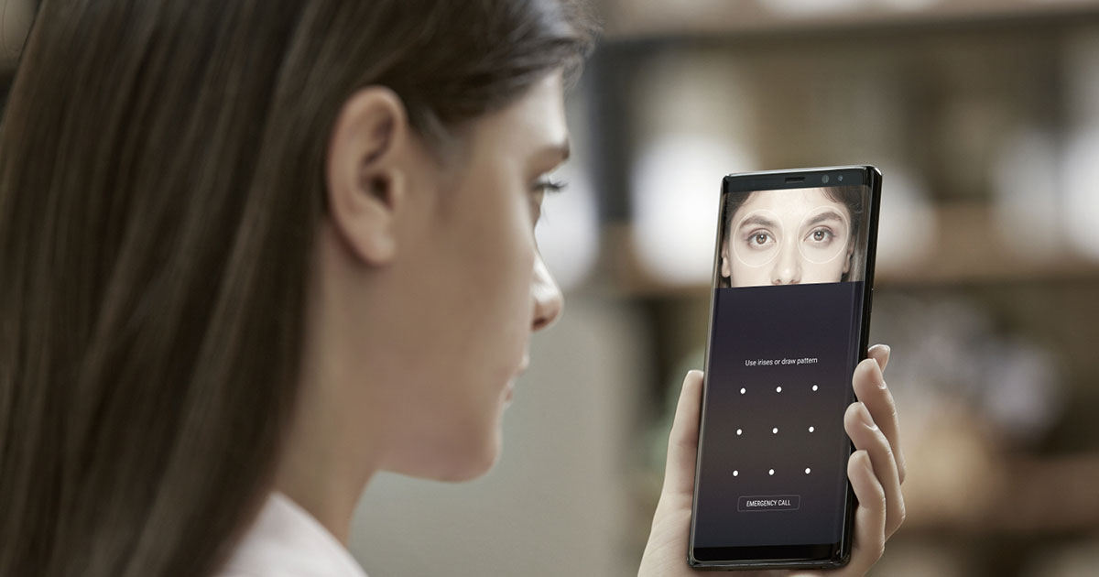


Slide 3
Inhalt der Präsentation
OpenCV
Deep Learning
Objekterkennung
Gesichtserkennung
Fazit

Slide 4
OpenCV

Slide 5

Was ist OpenCV?
Open Source Computer Vision
Bibliothek für Bildverarbeitung und maschinelles Sehen
C, C++, Python und Java
~70 Modules
objdetect für Objekterkennung
Face für Gesichtserkennung
dnn, ein Deep Neural Network Module

Slide 6
Deep Learning

Slide 7
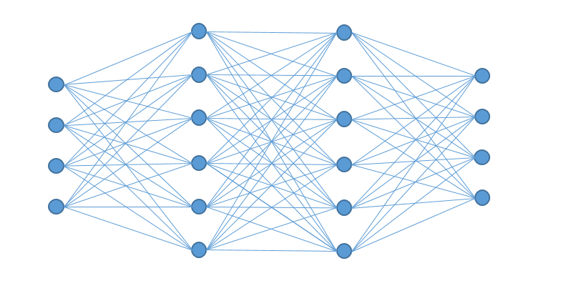
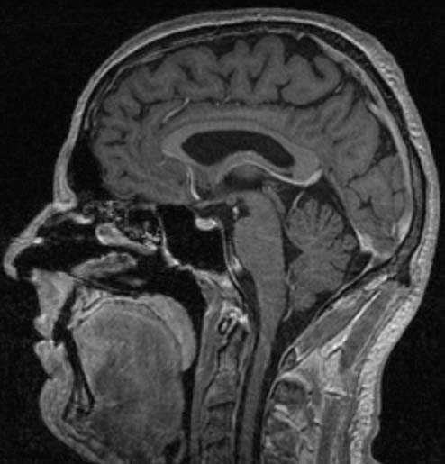
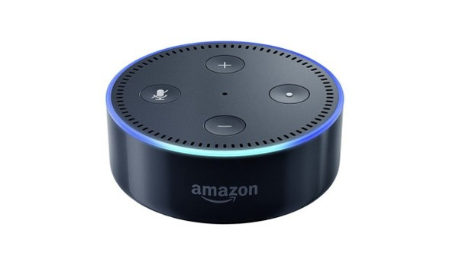
Was ist Deep Learning?
Teilbereich des Machine Learnings
Lernen stark an das menschlichen Gehirns angelehnt
trainieren und verknüpfen großer Datenmengen

Slide 8
Hier nochmal bissl über Neuronale Netze labern Gewichte, Aktivierungen usw.
Zum Abholen halt

Slide 9
Convolutional Neural Networks
Speziell zur Bildverarbeitung entwickelt worden, aber auch weiter nutzbar (Textverarbeitung)
Kann Input als Matrix verarbeiten (normal nur Vektor möglich)
Als Normal müsste das Bild in viele Vektoren gesplittet werden usw.
f

Slide 10
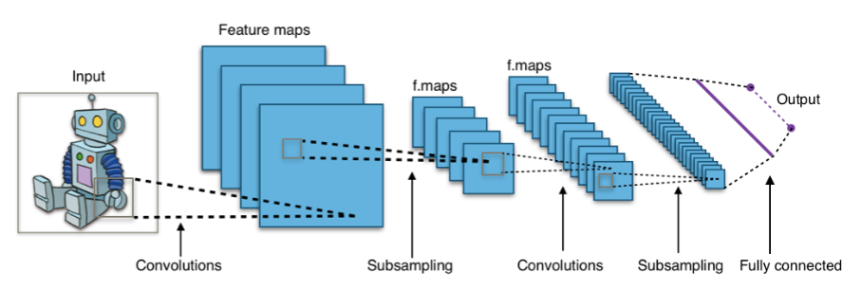
Convolutional Neural Networks
https://jaai.de/convolutional-neural-networks-cnn-aufbau-funktion-und-anwendungsgebiete-1691/
Notes:
Convolutional Layer
Matrix wird mit Filtern analysiert, welche feste Pixelgröße haben (oft 3x3)
Filter werden mit festgelegter Schrittweite über Matrix bewegt
Ein Padding legt fest was passiert wenn der Filter an den Rand stößt (bspw. Zeropadding)
Jeder Punkt in Filter-Fenster hat ein Gewicht und errechnet aus Pixelwerten und den Gewichten einen neuen Punkt in einer Ergebnismatrix
Größe der Ergebnismatrix wird durch Schrittweite, Filtergröße und dem Padding bestimmt
Pooling Layer:
Aggregiert Ergebniss von Convolutional Layern indem er nur stärkstes Signal weiter gibt
MaxPooling bspw. Nimmt nur höchsten Wert und verwirft alle weiteren (bsp. 2x2 Ergebnis wird auf die eine Zahl, anstatt 4 reduziert)
Typischerweise Startet das Netz mit 2 Convolutional, dann 1 Pooling, dann 2 Convolutional, dann 1 Pooling => Größe des Inputs wird stark reduziert
Fully Connected:
Wird am Ende zur Klassifikation genutzt, alle Input Neuronen sind mit allen Output Neuronen (Anzahl möglicher Klassen) verbunden
Aktivierungsfunktion
ReLU sorgt dafür dass alle Werte kleiner 0 zu 0 werden und alle anderen genau den Wert behalten
Gewichte am Anfang zufällig gewählt und durch Backpropagation im Verlauf angepasst
Funktionsweise
Erste Ebene erkennt einfache Strukturen wie Linien Kanten etc
Nächste Ebene lernt Kombinationen dieser Strukturen wie Kurven, einfache Formen etc.
Soweit fortführen bis Abstraktion gut genug ist für Klassifikation

Slide 11
Objekterkennung

Slide 12
blabliblub
Allgemein
R-CNN
SSD

Slide 13
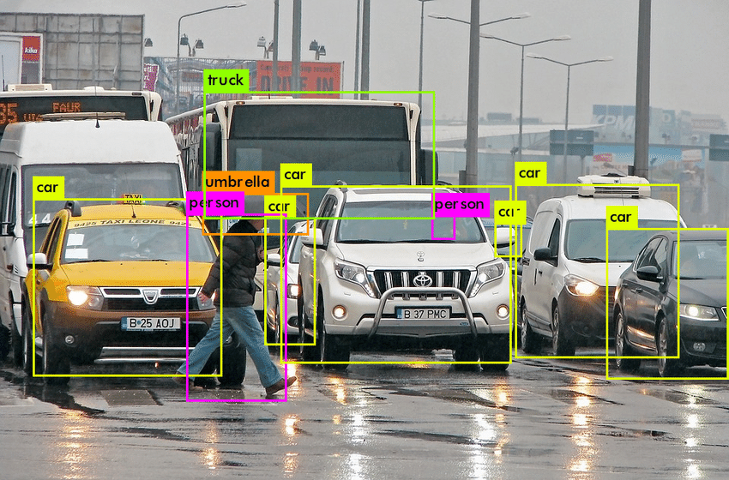
Was ist Objekterkennung?

Slide 14
Funktionsweise
Zuerst Objekterfassung, dann Objekterkennung
Objekterfassung ist eine Teilmenge der Objekterkennung
Objekterfassung findet Objekte im Bild
Objekterkennung klassifiziert diese

Slide 15

Objekterfassung

Slide 16
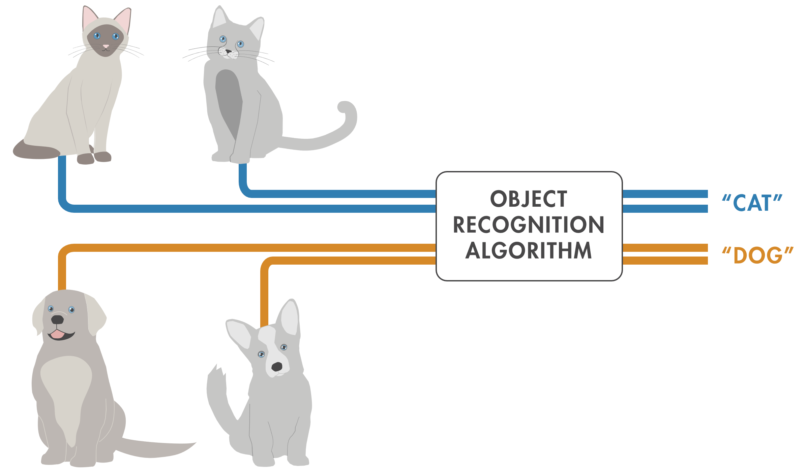
Objekterkennung

Slide 17
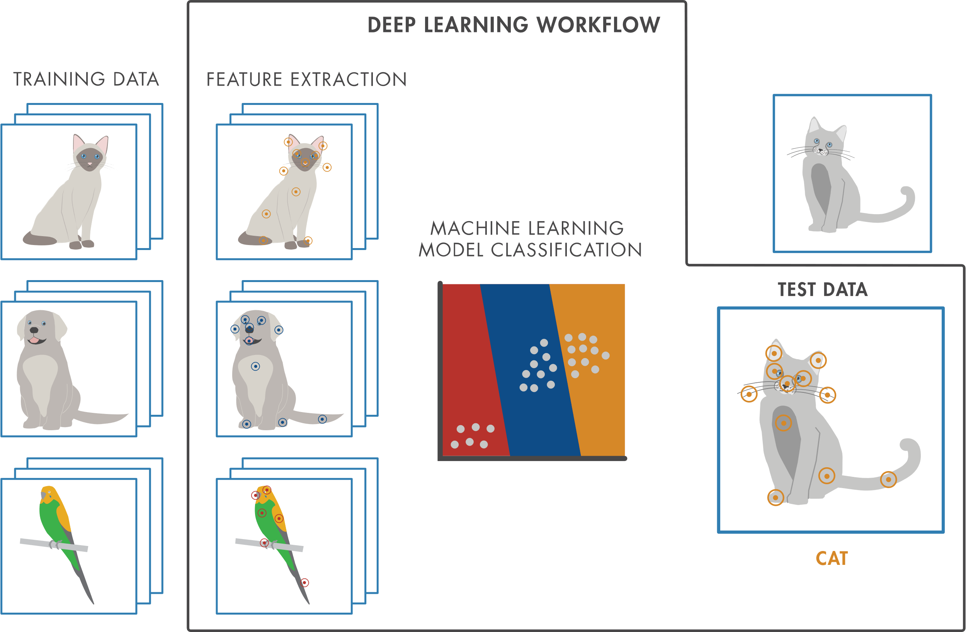
Objekterkennung

Slide 18
R CNN

Slide 19
SSD

Slide 20
Demo Objekterkennung
Verwendet wurde:
OpenCV DNN Module
Vortrainiertes Netz mit 90 Klassen
erkennt Personen, Autos, Kühe usw.

Slide 21
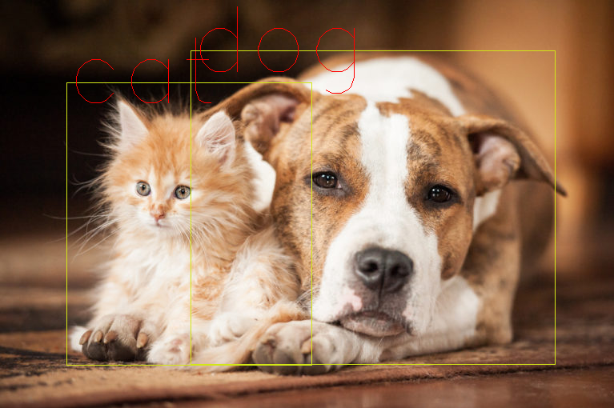

Slide 22
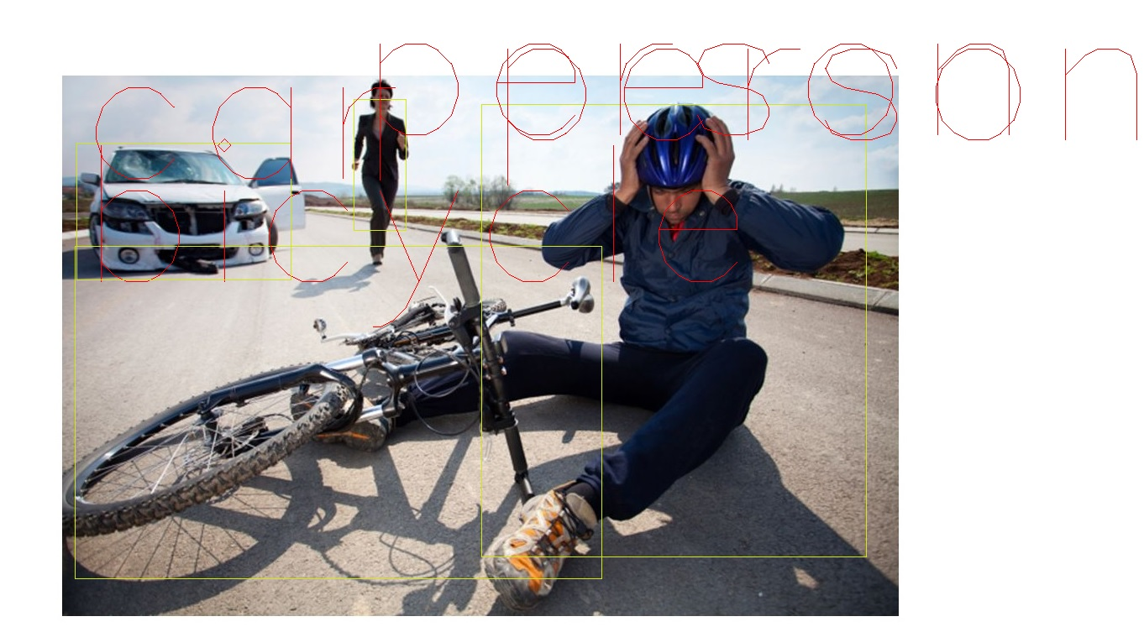

Slide 23
Gesichtserkennung

Slide 24
Unterscheidung
Face detection
Face recognition
Gesichter in einem Bild erkennen
Keine weitere Zuordnungen
Basis bildet Face detection
Zuordnung der Gesichter zu Personen

Slide 25
Face detection
Viola-Jones-Methode (2001)
Haar Feature Selection
AdaBoost
Cascading

Slide 26
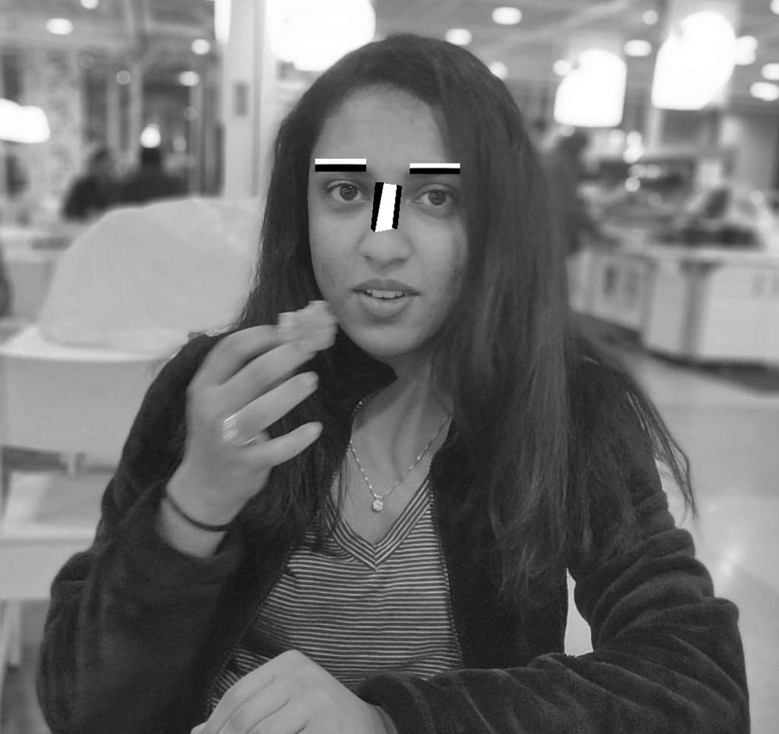
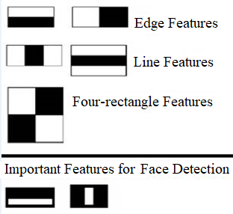
Haar Feature Selection
Notes:
Haar Eigenschaften
Alle menschlichen Gesichter teilen einige ähnliche Eigenschaften. Diese Regelmäßigkeiten kann abgestimmt werden unter Verwendung von Haar Eigenschaften .
Einige Eigenschaften gemeinsam menschliche Gesichter:
Die Augenpartie ist dunkler als die oberen Wangen.
Die Nase Brückenbereich ist heller als die Augen.
Zusammensetzung von Eigenschaften bilden abstimmbare Gesichtszüge:
Lage und Größe: Augen, Mund, Nasenrücken
Wert: orientierte Gradienten von Pixelintensitäten
Die vier Funktionen durch diesen Algorithmus angepasst werden dann in dem Bild eines Gesichts gesucht (rechts dargestellt).
Rectangle Merkmale:
Wert = Σ (Pixel in schwarzem Bereich) - Σ (Pixel in weißen Bereich)
Drei Typen: Zwei-, Drei-, Vier-Rechtecke, Viola & Jones verwendet zwei Rechteckmerkmale
Zum Beispiel: der Unterschied in der Helligkeit zwischen den weißen und schwarzen Rechtecken über einen bestimmten Bereich
Jede Funktion wird im Zusammenhang mit einem besonderen Ort im Unterfenster

Slide 27
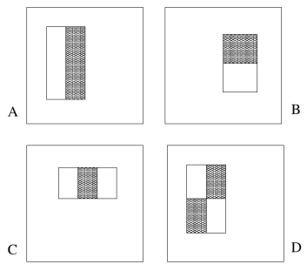
Haar Feature Selection
Bild in Graustufen umwandeln
„Box“ über das Bild bewegen und darin nach einem Gesicht suchen
Merkmale werden extrahiert
Merkmale = b - a
a = Summe der Pixel unter dem weißen Bereich
b = Summe der Pixel unter dem grauen Bereich

Slide 28
AdaBoost
Die meisten Merkmale werden irrelevant sein
AdaBoost kombiniert schlechte Klassifikatoren zu einem starken Klassifikator
Jedes Merkmal wird auf jedes Trainingsbild angewandt und ein Schwellenwert definiert
Festlegung einer Fehlerquote
Notes:
Schwellenwert für Gesicht <-> Kein Gesicht
Fehlerquote: Alle Fehler mit dieser oder geringeren Fehlerquote werden als gute Merkmale ausgewählt
Ein so gewähltes merkmal reicht alleine nicht aus, aber in Kombination mit anderen Merkmalen schon

Slide 29
Cascading
Gesicht nimmt meistens nur kleinen Teil des Bildes ein
Schiebt man nun ein Fenster mit bestimmter Pixelgröße über das Bild und prüft jede einzelne Stelle dauert es sehr lange
Kategorisierung in verschiedene Stufen behebt dieses Problem
Notes:
Eine Cascade hat zuerst 1 Feature, dann 5, dann 10, dann 50 usw
Wenn beim ersten Feature schon ein negatives Ergebnis zurückkommt muss man die weiteren nicht durchlaufen und kann weiter
Erstes Feature ist das wichtigste

Slide 30
Demo Face detection
Verwendet wurde:
OpenCV face_cascade Klassifizierer
OpenCV eye_cascade Klassifizierer

Slide 31
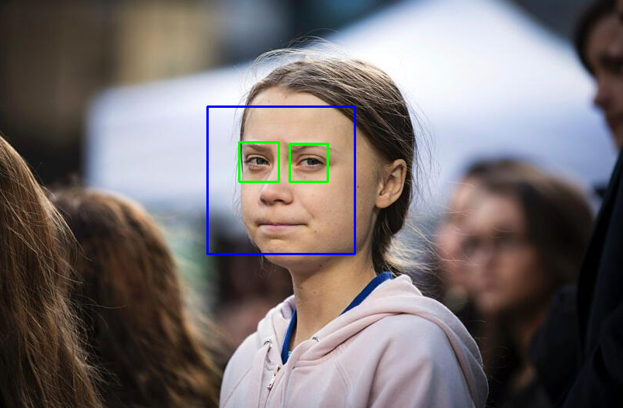

Slide 32
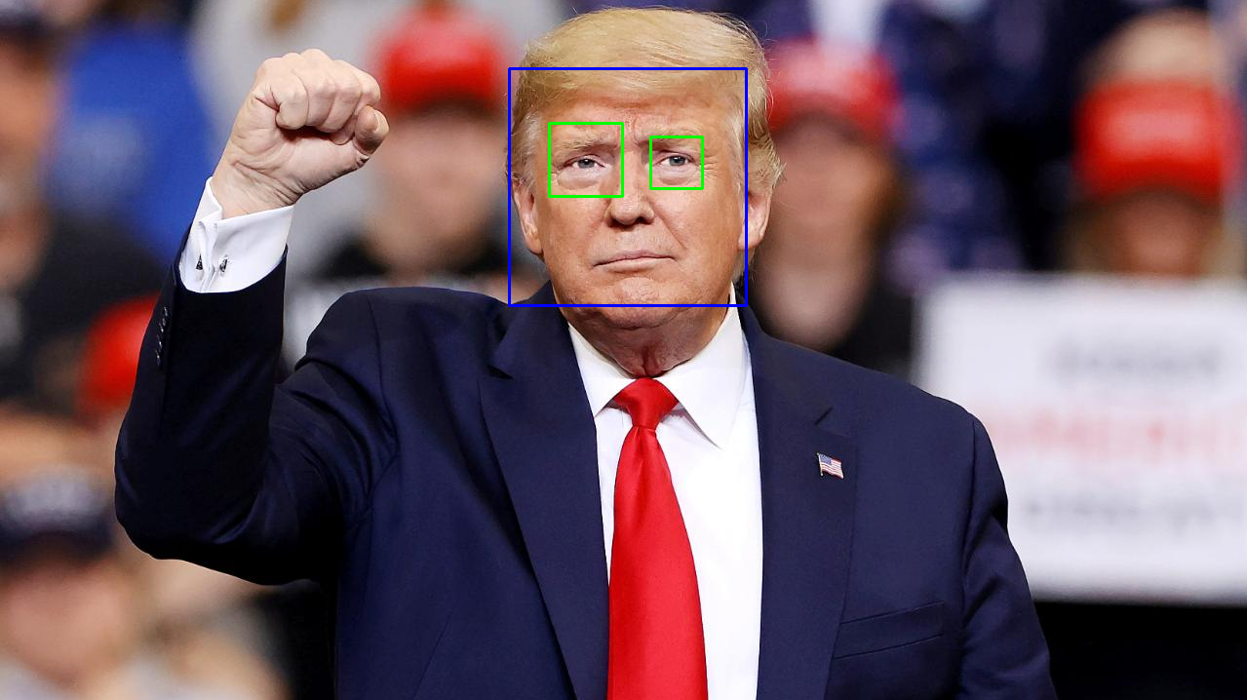

Slide 33
Face recognition
Face detection als Grundlage
Face landmark estimation
Merkmale extrahieren mit CNN

Slide 34
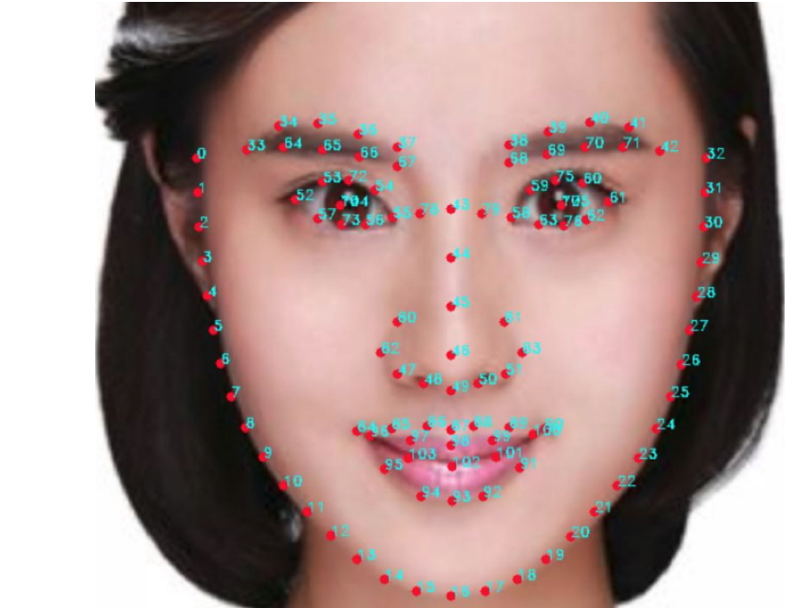
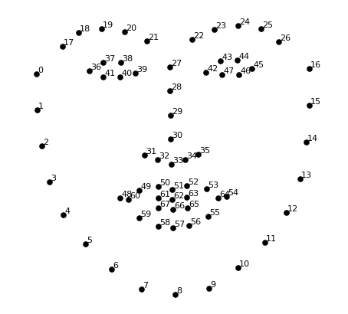
Face recognition

Slide 35
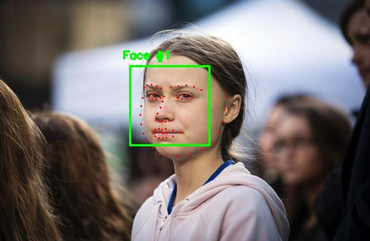


Slide 36
Demo
jurassic park

Slide 37
Weitere Felder
Age & Gender

Slide 38
Fazit

Slide 39
Quellen
https://blog.notebooksbilliger.de/wp-content/uploads/2017/09/galaxy-note-8-face-unlock-unsicher-title.jpg
https://www.supermarktblog.com/wp-content/uploads/2019/10/amazongo26a.jpg
https://www.roedel.de/images/mrt_kopf/01.jpg
https://imgs.chip.de/1UzVk4G67v4aP9ZB6R668P5uQOU=/618x0/filters:format(jpeg):fill(fff,true)/www.chip.de%2Fii%2F6%2F4%2F9%2F7%2F9%2F5%2F9%2F2%2F8f785e788c13c1a9.jpeg
https://towardsdatascience.com/the-intuition-behind-facial-detection-the-viola-jones-algorithm-29d9106b6999

